Slide 1

VĂN HÓA
DOANH NGHIỆP
TS Nguyễn Trọng Nghĩa

Slide 2
VĂN HÓA DOANH NGHIỆP
I. TỔNG QUAN VỀ VĂN HÓA DOANH NGHIỆP
II. CÁC DẠNG VĂN HÓA DOANH NGHIỆP
III. VĂN HÓA DOANH NHÂN
IV. ĐẠO ĐỨC KINH DOANH
V. VĂN HÓA TRONG CÁC HOẠT ĐỘNG KD

Slide 3

TỔNG QUAN VỀ VĂN HÓA & VĂN HÓA DOANH NGHIỆP
CHƯƠNG I

Slide 4
I. KHÁI QUÁT VỀ VĂN HÓA

Slide 5
文化
VĂN HÓA

Slide 6

VĂN HÓA
CULTUS
(gieo trồng)
AGRICULTURE
(Nông nghiệp)
文化
CULTURE
(Văn hóa)
“VĂN TRỊ GIÁO HÓA”
THEO CÁI ĐẸP
Vì lợi ích mười năm: Trồng cây!
Vì lợi ích trăm năm: Trồng người!
Notes:
Thuật ngữ văn hoá bắt nguồn từ một động từ tiếng Latinh colere, sau chuyển thành cultura, có nghĩa gốc là cày cấy, vun trồng. Theo đó, cultura agri là trồng trọt ngoài đồng, tức lao động trong lĩnh vực nông nghiệp. Về sau, cultura được dùng theo nghĩa bóng để chỉ việc “trồng trọt” tinh thần (cultura animi) tức việc giáo dục, bồi dưỡng trí tuệ và tâm hồn con người.

Slide 7
VĂN HOÁ
Một dân tộc sống, nếu văn hoá của dân tộc đó sống.
(Dòng chữ tại bảo tàng Kabul, Afganistan)

Slide 8
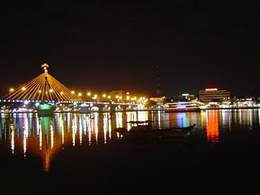
Cân thơ trong đêm
“Văn hóa phải soi đường cho quốc dân đi”
      Chính là khẳng định vai trò của văn hóa và cán bộ văn hóa.

Slide 9
Làm thầy thuốc mà lầm, thì giết một người.
Làm thầy địa lý mà lầm, thì giết một họ.
Làm chính trị mà lầm, thì giết một nước.
Làm văn hoá mà lầm, thì giết cả một thế hệ.
(Lão Tử – Khoảng 369 – 286 trước Công nguyên,
thời Xuân Thu - Chiến Quốc)

Slide 10
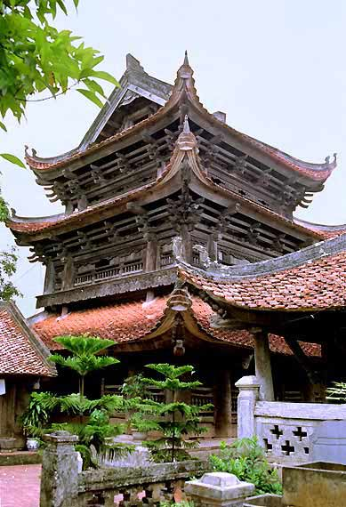
MỘT DÂN TỘC SỐNG, NẾU VĂN HOÁ CỦA DÂN TỘC ĐÓ SỐNG.
(Dòng chữ tại bảo tàng Kabul, Afganistan)

Slide 11
VĂN HOÁ
Nếu con người là thước đo của vạn vận, thi văn hóa là thước đo nhân tính của thế giới.
(Exupery)

Slide 12
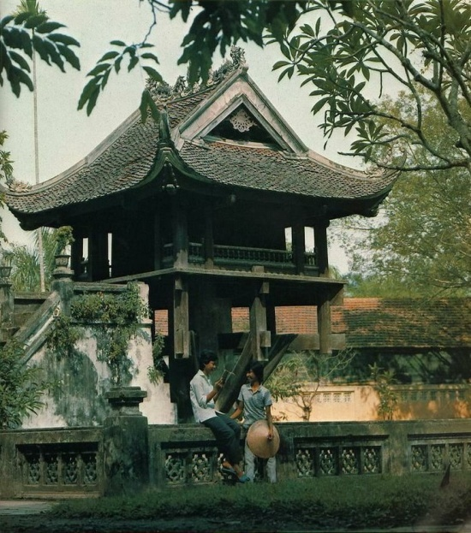
Cái gì còn lại khi tất cả những thứ khác bị quên đi – Cái đó chính là văn hoá.
(E. Heriot)

Slide 13

Văn Hóa là gì ?
hệ thống hữu cơ
Văn hóa là một
của giá trị ………… & do qua quá trình
thực tiễn, trong sự tương tác với. tự nhiên và xã hội.
Vật chất
tinh thần
con người
sáng tạo và tích lũy
hoạt động
môi trường

Slide 14
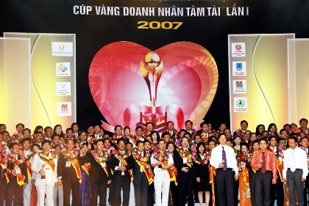
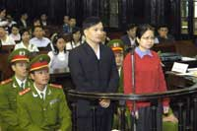
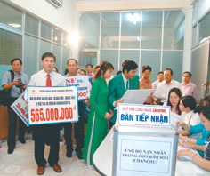
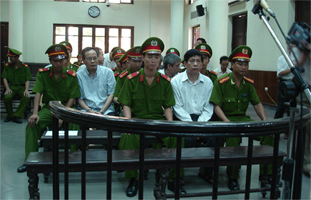
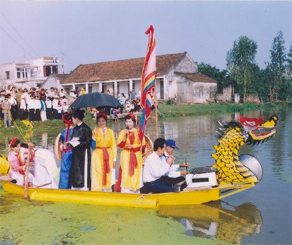


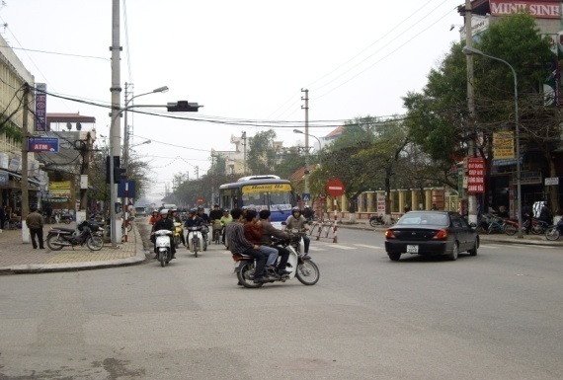
BẠN HIỂU THẾ NÀO VỀ VĂN HÓA
a, Khái niệm văn hóa:
- Nghĩa rộng: Bao gồm toàn bộ những giá trị vật chất và tinh thần do con người sáng tạo ra.
- Nghĩa hẹp: chỉ bao gồm các giá trị trong lĩnh vực tinh thần.

Slide 15
CHỦ TỊCH HỒ CHÍ MINH VỀ VĂN HÓA
"Vì lẽ sinh tồn _mục đích của cuộc sống,
Sáng tạo và phát minh….
Toàn bộ _ đó tức là văn hóa.
Là sự tổng hợp của mọi phương thức sinh hoạt cùng với biểu hiện của nó
nhằm thích ứng những nhu cầu đời sống và đòi hỏi của sự sinh tồn”.

Slide 16
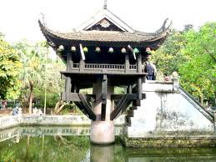

Slide 17
Federico Mayor Zaragoza (Nguyên Tổng Giám đốc UNESCO):
“Văn hóa là tổng thể sống động của các hoạt động sáng tạo (của cá nhân và cộng đồng) trong quá khứ và trong hiện tại. Qua các thế kỷ, hoạt động sáng tạo ấy đã hình thành nên một hệ thống các giá trị, các truyền thống và thị hiếu – những yếu tố xác định dặc tính riêng của mỗi dân tộc”.

Slide 18
III. SỰ THAY ĐỔI VĂN HÓA DOANH NGHIỆP

Slide 19
VĂN HÓA DOANH NGHIỆP
VĂN HÓA, VĂN HÓA TỔ CHỨC
VĂN HÓA DOANH NGHIỆP
ĐẶC TRƯNG VÀ ĐẶC TÍNH CỦA VHD
CÁC HÌNH THỨC CỦA VHDN
XÁC ĐỊNH VHDN

Slide 20
VĂN HÓA DOANH NGHIỆP
VĂN HÓA
  Văn hoá bao gồm tất cả những gì làm cho một dân tộc này khác với một dân tộc khác , từ những sản phẩm tinh vi hiện đại nhất cho đến tín ngưỡng , phong tục , tập quán, lối sống và lao động.
CÁC LOẠI HÌNH VĂN HÓA
  Văn hóa nông nghiệp và văn hóa du mục.

Slide 21
VĂN HÓA CỦA TỔ CHỨC
Một tổ chức phải gồm ba thành tố:
CẤU TRÚC
LUẬT LỆ
VH TỔ CHỨC

Slide 22
VĂN HÓA CỦA TỔ CHỨC
Văn hóa tổ chức: là tòan bộ các yếu tố về tinh thần hướng dẫn mọi họat động của các thành viên trong tổ chức, các yếu tố này bao gồm: kiến thức, niềm tin, đạo đức, luật lệ, truyền thống, thói quen, chuẩn mực.Tất cả những yếu tố đó được chia sẽ bởi các thành viên trong tổ chức và chúng hướng dẫn mọi hành vi và thái độ của họ trong quan hệ lẫn nhau và trong quan hệ với môi trường bên ngoài.

Slide 23
VĂN HÓA DOANH NGHIỆP
Toàn bộ những giá trị tinh thần mà DN tạo ra trong quá trình SXKD tác động tới tình cảm, lý trí và hành vi của các thành viên cũng như sự phát triển bền vững của DN. VHDN gắn với đặc điểm từng dân tộc, trong từng giai đoạn phát triển cho đến từng doanh nhân, từng người lao động, do đó, rất phong phú, đa dạng.
Song VHDN cũng không phải là vô hình, khó nhận biết mà rất hữu hình, thể hiện rõ một cách vật chất, chẳng những trong hành vi kinh doanh giao tiếp của công nhân, cán bộ trong DN, mà cả trong hàng hoá và dịch vụ của DN, từ mẫu mã, kiểu dáng đến nội dung và chất lượng. VHDN là cơ sở của toàn bộ các chủ trương, biện pháp cụ thể trong SXKD của DN, chi phối kết quả SXKD của DN.

Slide 24
Đặc trưng của VHDN
Tính tổng thể: văn hóa của toàn bộ doanh nghiệp nhìn từ góc độ tổng thể, không phải là một phép cộng đơn thuần các yếu tố rời rạc, đơn lẻ.
Tính lịch sử: văn hóa doanh nghiệp bắt nguồn từ lịch sử hình thành và phát triển của doanh nghiệp.
Tính nghi thức: mỗi doanh nghiệp thường có nghi thức, biểu tượng đặc trưng riêng. Chẳng hạn trong các công ty Hàn Quốc hay Nhật Bản, các nhân viên thường hô to các khẩu hiệu của công ty khi cuộc họp kết thúc.

Slide 25
Đặc trưng của VHDN
Tính xã hội: văn hóa doanh nghiệp do chính doanh nghiệp sáng tạo, duy trì và có thể phá vỡ. Nói cách khác, văn hóa doanh nghiệp, không giống như văn hóa dân tộc, là một kiến lập xã hội.
Tính bảo thủ: văn hóa doanh nghiệp một khi đã được xác lập thì sẽ khó thay đổi theo thời gian, giống như văn hóa dân tộc.

Slide 26
Đặc tính của VHDN
Tính hợp thức của hành vi: Khi các cá nhân trong doanh nghiệp tương tác với nhau, họ sử dụng cùng một ngôn ngữ, thuật ngữ và những nghi lễ liên quan tới những sự tôn kính và những cách cư xử.
Các chuẩn mực: là những tiêu chuẩn của hành vi. Những tiêu chuẩn không rõ ràng song nó tạo ra những ràng buộc đối với các thành viên trong doanh nghiệp và đòi hỏi những người mới tới cần phải tuân thủ để có thể được chấp thuận.

Slide 27
Đặc tính của VHDN
Các giá trị chính thống: có những giá trị chủ yếu mà doanh nghiệp tán thành, ủng hộ và mong đợi những người tham gia chia sẻ nó. Những giá trị này được nói, được thông báo công khai như những nguyên tắc và những giá trị mà doanh nghiệp và các thành viên của nó cố gắng để đạt tới.
Triết lý: có những chính sách và những tư tưởng xác định những niềm tin của doanh nghiệp về cách thức đối xử với người lao động, khách hàng và người tiêu dùng. Những triết lý này chỉ dẫn các hoạt động của doanh nghiệp và các thành viên của nó.

Slide 28
Đặc tính của VHDN
Luật lệ: có những nguyên tắc chặt chẽ liên quan tới việc được chấp nhận là thành viên của doanh nghiệp. Những người mới tới luôn phải học những điều này để được chấp nhận là thành viên một cách đầy đủ của DN.
Bầu không khí của doanh nghiệp: tổng thể những cảm giác tạo ra từ những điều kiện làm việc, những cách thức cư xử và tương tác, và những cách thức mà các thành viên quan hệ với khách hàng và những người bên ngoài.
Kỹ năng thành công: những năng lực và khả năng đặc biệt của các thành viên trong DN biểu hiện qua việc thực hiện thắng lợi các công việc hoặc các lĩnh vực cụ thể. Những năng lực thành công này được phát triển và truyền lại cho các thế hệ sau mà không cần phải viết ra.

Slide 29
Những hình thức của VHDN
Văn hóa quyền lực: đặc trưng chính của mô hình này là thủ trưởng cơ quan nắm quyền lực hầu như tuyệt đối. Thái độ của doanh nghiệp mang định hướng quyền lực thường có thái độ tấn công đối với các doanh nghiệp khác, nhẹ nhất là thu mua hay sáp nhập. Các nhân viên trong doanh nghiệp này thường có biểu hiện tham vọng quyền lực cao, thậm chí có thể hi sinh lợi ích kinh tế để được... ngồi lên đầu thiên hạ.

Slide 30
Những hình thức của VHDN
Văn hóa gương mẫu: vai trò chính của lãnh đạo trong mô hình doanh nghiệp này là làm gương cho cấp dưới noi theo. Nói cách khác, lãnh đạo thường phải là một nhân vật có tầm cỡ về tài năng và đức độ, được mọi người sùng bái, kính phục. Các nhân viên thường chú trọng đến qui tắc, chuẩn mực, nề nếp trong mọi công việc.

Slide 31
Những hình thức của VHDN
Văn hóa nhiệm vụ: vai trò người lãnh đạo không quá quan trọng như trong hai mô hình nêu trên. Chức vụ trong doanh nghiệp theo mô hình này dựa trên nhiệm vụ được giao hơn là dựa trên hệ thống phân bố quyền lực. Các nhân viên thường được phân bố làm việc trong những nhóm xuyên chức năng tùy theo từng dự án nên ý thức quyền lực không cao.

Slide 32
Những hình thức của VHDN
Văn hóa chấp nhận rủi ro: vai trò của người lãnh đạo là khuyến khích các nhân viên làm việc trong tinh thần sáng tạo, dám nhận lãnh trách nhiệm, dám mạnh dạn xử lý một vấn đề theo định hướng phù hợp với quyền lợi chung của doanh nghiệp khi chưa nhận được chỉ thị trực tiếp từ cấp trên.

Slide 33
Những hình thức của VHDN
Văn hóa đề cao vai trò cá nhân: trong các doanh nghiệp nghiên cứu, có tính học thuật cao, như trường đại học hay các bộ phận chuyên trách nghiên cứu và phát triển sản phẩm (R&D) của các công ty lớn, vai trò của từng cá nhân tương đối có tính tự trị cao. Do đó vai trò của người lãnh đạo là khéo léo hướng dẫn những cá nhân có đầu óc sáng tạo cao vào các mục tiêu chung của doanh nghiệp và không có thái độ phô trương quyền uy đối với họ.

Slide 34
Những hình thức của VHDN
Văn hóa đề cao vai trò tập thể: vai trò của người lãnh đạo được hòa tan và chia sẻ cho một nhóm người theo kiểu bộ tộc, hội đồng kỳ mục, băng nhóm, bang hội... Dĩ nhiên, khi biết sử dụng sức mạnh của tập thể để hoàn thành các mục tiêu riêng của mình, người lãnh đạo trở thành nhà độc tài trong mô hình văn hóa quyền lực.

Slide 35
Xác định văn hóa của một DN
Nghiên cứu cảnh tượng tự nhiên về các đầu mối thể hiện qua thái độ của Công ty đối với các đơn vị khác nhau của họ, các phòng ban, phân xưởng, chi nhánh và các tầng lớp công nhân viên.
Tìm hiểu khẩu hiệu của Công ty trong các báo cáo hằng năm và những tuyên bố phát cho báo chí (nếu có).
Quan sát việc các nhân viên tiếp khách và khu vực đón tiếp khách.

Slide 36
Xác định văn hóa của một DN
Chú ý xem người ta có chi dùng nhiều thời gian cho các vấn đề nội bộ như các công việc giấy tờ, hội họp, hoặc các vấn đề bên ngoài tác động đến Công ty hay không ?.
Quan sát xem ai tiến bộ vượt hơn người khác và tại sao ?.
Tìm hiểu xem các cấp cán bộ của Công ty đã ngồi ở một chức vụ nào đó bao lâu, trước khi họ được đề bạt lên cấp cao hơn. Điều đó cho thấy một đầu mối về sự quan tâm của Công ty đó đối với các mục tiêu dài hạn và ngắn hạn.

Slide 37
III. SỰ THAY ĐỔI VĂN HÓA DOANH NGHIỆP
TS. BUIQUANGXUAN
0913183168

Slide 38
THAY ĐỔI VHDN
VHDN KHÔNG LÀNH MẠNH
Những điều cần cân nhắc khi thay đổi VHDN

Slide 39
THAY ĐỔI VĂN HÓA DN
Những biểu hiện của văn hóa doanh nghiệp không lành mạnh:
  Tự mãn về hiệu quả làm việc của công ty
  Không thấy được tính cấp thiết của việc giải quyết những yêu cầu của khách hàng.
  Ít có sự đổi mới trong dịch vụ và các sản phẩm của công ty cũng như cung cách phục vụ khách hàng.
  Đội ngũ nhân viên bị động, ít chủ động trong việc thay đổi và cải tiến công việc và có thái độ trông chờ vào cấp trên.

Slide 40
VHDN không lành mạnh
  Nhân viên doanh nghiệp gồm cả những người lãnh đạo cấp cao lại làm việc máy móc và không nhạy bén với việc kinh doanh.
  Đội ngũ lãnh đạo thì chậm trong việc xử lý những người làm việc không có hiệu quả.
  Những người lãnh đạo không tiến hành cải tổ doanh nghiệp mà chỉ giảng giải về những dự định và kế hoạch của họ.
  Nhân viên công ty thì chấp nhận cách làm việc kém hiệu quả và để mặc cho nó dẫn đến sự sa sút chung của doanh nghiệp

Slide 41
THAY ĐỔI VĂN HÓA DN
Những điều cần cân nhắc khi thay đổi văn hóa doanh nghiệp
  Tận dụng hoàn cảnh thuận lợi để thay đổi văn hóa: như những lúc doanh nghiệp hoạt động khó khăn là lúc thuận lợi để tiến hành thay đổi.
  Kết hợp thận trọng với lạc quan.
  Hiểu được tâm lý con người ngại thay đổi.
  Thay đổi nhiều yếu tố nhưng phải duy trì những điều cốt lõi không đổi.

Slide 42
THAY ĐỔI VĂN HÓA DN
Những điều cần cân nhắc khi thay đổi văn hóa doanh nghiệp
  Thừa nhận tầm quan trọng của kỹ năng quản lý thay đổi: Chấp nhận thay đổi, Thực hiện thay đổi, Nhân rộng thay đổi.
  Chọn lọc, điều chỉnh và tạo ra mẫu văn hóa phù hợp.
  Phát triển khả năng lãnh đạo ở người chủ/ điều hành doanh nghiệp.

Slide 43
QUẢN LÝ SỰ THAY ĐỔI VHDN
MÔ HÌNH TẢNG BĂNG
Giải pháp quản lý sự thay đổi VHDN

Slide 44
QUẢN LÝ SỰ THAY ĐỔI VHDN
Wilfried Kruger đã đưa ra một phương pháp quản lý thay đổi theo mô hình tảng băng: Đó là một phương pháp quản lý thay đổi bằng cách so sánh những “chướng ngại vật” để thay đổi doanh nghiệp như là một “tảng băng”. Thay đổi doanh nghiệp như là phải đẩy tảng băng đi.
Bề nổi: Chẳng hạn như các vấn đề về chi phí, chất lượng hay thời gian giao hàng (ba mối quan tâm hàng đầu của doanh nghiệp)
Phần chìm của tảng băng là những yếu tố cần phải vượt qua đó là vấn đề Quan niệm và Niềm tin, vấn đề Quyền lực và Chính trị.

Slide 45
Phần chìm của tảng băng
Những người phản đối thay đổi thường có thái độ tiêu cực đối với sự thay đổi và ngay cả đối với cá nhân người khởi xướng thay đổi. Cần phải thay đổi “cái đầu” của họ càng nhiều càng tốt (thay đổi quan điểm và niềm tin).
Những người ủng hộ thay đổi mặt khác lại có thái độ tích cực đối với những thay đổi và đối với cá nhân người khởi xướng thay đổi. Họ sử dụng những thuận lợi của sự thay đổi và ủng hộ thay đổi.

Slide 46
Phần chìm của tảng băng
Những người phản đối giấu mặt có thái độ tiêu cực đối với thay đổi, tuy nhiên bề ngoài của họ dường như ủng hộ thay đổi (gọi là “người cơ hội”). Để thay đổi thái độ của họ thì không chỉ cần phải thay đổi quan niệm và niềm tin của họ mà còn cần phải chứng minh kết quả thực sự từ việc giải quyết ba vấn đề cơ bản là chi phí, chất lượng và thời gian giao hàng.
Những người ủng hộ tiềm tàng có thái độ tích cực đối với thay đổi nhưng vì một số lý do nhất định họ chưa thấy sự thay đổi thuyết phục lắm, chẳng hạn vấn đề quyền lực và chính trị chưa được giải quyết ổn thỏa.

Slide 47
QUẢN LÝ SỰ THAY ĐỔI VHDN
Giải pháp quản lý thành công sự thay đổi văn hóa doanh nghiệp
  Mô hình tảng băng đã xác định, yếu tố căn bản của quản lý thay đổi là các yếu tố con người, thái độ, văn hóa và phụ thuộc vào cách quản lý Quan niệm và Niềm tin, quản lý Quyền lực và Chính trị trong doanh nghiệp. Do đó, để quản lý thành công sự thay đổi, để tránh được những tảng băng trôi khi điều khiển ý tưởng thay đổi doanh nghiệp cần phải:

Slide 48
QUẢN LÝ SỰ THAY ĐỔI VHDN
Giải pháp quản lý sự thay đổi VHDN
  Mô hình tảng băng đã xác định, yếu tố căn bản của quản lý thay đổi là các yếu tố con người, thái độ, văn hóa và phụ thuộc vào cách quản lý Quan niệm và Niềm tin, quản lý Quyền lực và Chính trị trong doanh nghiệp. Do đó, để quản lý thành công sự thay đổi, để tránh được những tảng băng trôi khi điều khiển ý tưởng thay đổi doanh nghiệp cần phải:
  Thức tỉnh nhân viên và đồng nghiệp.
  Khởi động sau khi tỉnh dậy.
  Lãnh đạo phải làm gương.
  Thường xuyên đánh giá sự thay đổi.

Slide 49
Giải pháp quản lý sự thay đổi VHDN
Thức tỉnh nhân viên và đồng nghiệp
Để thực hiện được điều này, người lãnh đạo cần tập hợp các số liệu báo cáo kinh doanh và doanh số của doanh nghiệp, so sánh với mục tiêu đề ra và với việc kinh doanh của các công ty đối thủ, tạo điều kiện để nhân viên phản ánh những than phiền của khách hàng về quy trình, cách thức phục vụ… sau đó, chia xẻ với tất cả các nhân viên những cách thức ông ta có thể làm để thức tỉnh nhân viên rằng nếu không thay đổi thì doanh nghiệp sẽ không tồn tại và cạnh tranh được.

Slide 50
Giải pháp quản lý sự thay đổi VHDN
Khởi động sau khi tỉnh dậy
Việc đánh thức nhân viên đang “ngon giấc” trong công việc hàng ngày của doanh nghiệp là một vấn đề khó khăn. Người lãnh đạo phải nói cho họ biết là tỉnh dậy để làm gì và tỉnh dậy sẽ được lợi ích gì và lợi ích đó có liên quan như thế nào đến từng phòng ban, bộ phận, cá nhân trong doanh nghiệp. Phải cho nhân viên khởi động ngay khi họ đã tỉnh dậy và biết phải đi đến đâu. Tạo cơ hội cho họ bắt đầu ngay những gì có trong kế hoạch thay đổi như là cho họ thực hành ngay nếu trong kế hoạch thay đổi có việc cho nhân viên đi đào tạo các kỹ năng mới, cung cấp cho họ thông tin càng nhiều càng tốt thông qua các kênh khác nhau như trên bảng thông báo, memo, email, họp, nói chuyện,…

Slide 51
Giải pháp quản lý sự thay đổi VHDN
Lãnh đạo phải làm gương
Người lãnh đạo phải là người luôn đi đầu và làm gương, lời nói và việc làm phải luôn ăn khớp với nhau. Có như vậy, nhân viên mới có thể tin tưởng và làm theo. Nếu không họ sẽ mất niềm tin và bỏ cuộc sớm.

Slide 52
Giải pháp quản lý sự thay đổi VHDN
Thường xuyên đánh giá sự thay đổi
Không được đợi đến đích mới đánh giá lại mà phải đánh giá thường xuyên và liên tục bằng cách trả lời các câu hỏi “Liệu những gì mình đã đạt được có như mục tiêu lúc đầu đặt ra hay không?”, “Các nhân viên nghĩ gì về những thay đổi đó?”, “Doanh số, lợi nhuận doanh nghiệp đã được cải thiện như thế nào?”. Có được những câu trả lời và những số liệu cho những câu hỏi trên sẽ giúp người lãnh đạo tự tin bước tiếp cuộc hành trình mà không cảm thấy bị bế tắc hay thiếu tự tin về những gì mình đã làm.

Slide 53
BÀI TẬP TÌNH HUỐNG
Lê là nữ giám đốc trẻ của một Công ty cổ phần. Cô không hiểu vì sao các trưởng bộ phận của Công ty không chịu hợp tác với nhau . Nhiều cuộc họp, dường như chỉ có mình độc thoại. Bộ máy tổ chức có đầy đủ các chức danh nhưng việc vẫn không chạy. Giao việc gì cho cấp dưới mình cũng phải rà soát lại mà vẫn luôn có nhiều sai sót. Vị giám đốc tiền nhiệm với thời gian công tác lâu hơn một thập niên và cá tính của ông đã tạo nên niềm tin trong Công ty rằng "sếp luôn luôn đúng". Là một quản lý trẻ, Lê muốn dựa vào cấp dưới có dày dạn kinh nghiệm và muốn họ hợp tác với nhau nhiều hơn. Làm thế nào để giúp cô Lê thay đổi VHDN cũ?

Slide 54
BÀI TẬP TÌNH HUỐNG
Chia lịch và sắp xếp tên các trưởng phòng theo thứ tự chữ cái, sau đó mỗi tháng tổ chức ăn trưa hoặc chiều tại nhà một trưởng phòng với sự có mặt của các trưởng phòng khác. Ngoài ra, thỉnh thoảng Lê còn tổ chức ngày hội của Công ty nhân các kỳ nghỉ lễ kết hợp với huấn luyện kỹ năng truyền dạt, giao tiếp thông qua các trò chơi quản lý. Những nỗ lực của Lê đã được bù đắp phần nào. Nền "văn hóa mới" đã dần dần nhen nhóm, thúc đẩy sự hợp tác của các bộ phận trong đơn vị.

Slide 55
Thank You !

